Slide 1
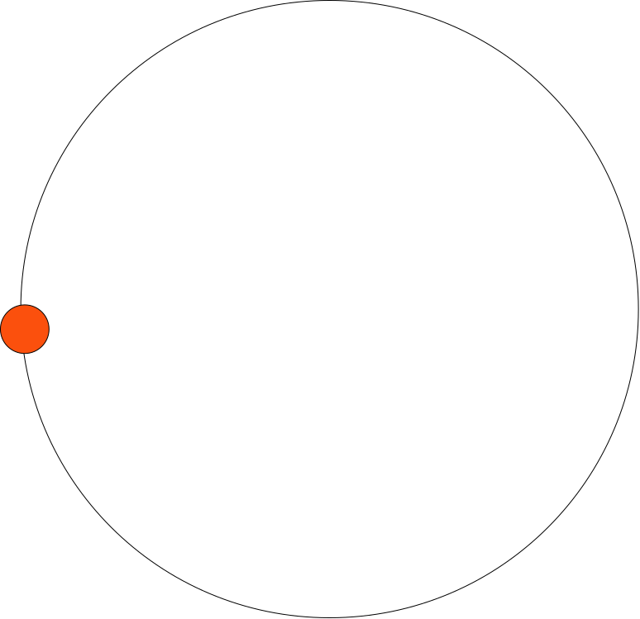
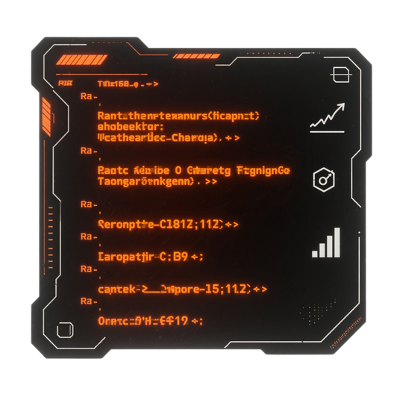
1
FOR world
Hack the Code, Seal the Flaw
构建面向未来的智能审计引擎
AI
automatic code security audit platform
自动化代码
安全审计平台
【设计背景】
【作品展示】
【迭代方向】
【技术栈展示】

Slide 2
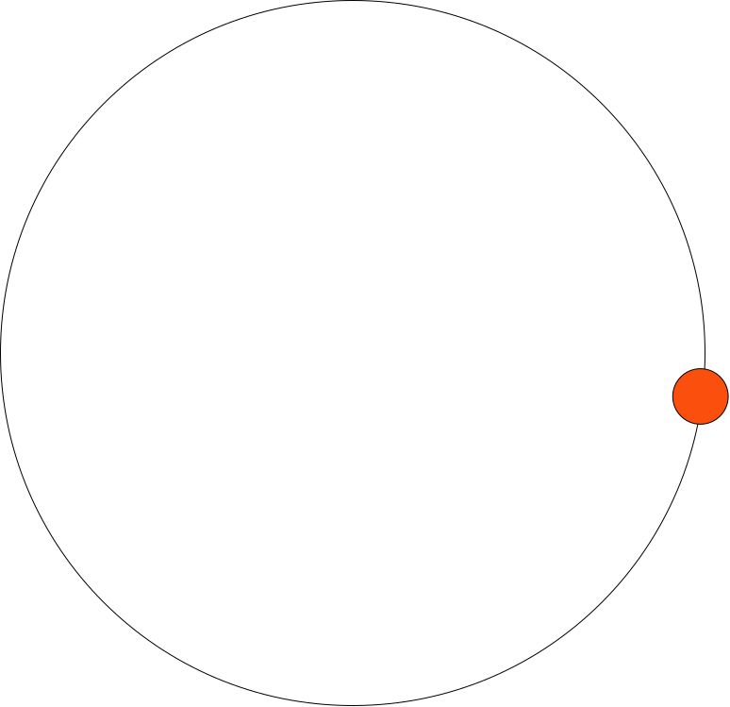
FOR world
目录
01
项目背景
03
迭代方向
Exhibition of works
Future Development
自动化时代，安全防线必须智能演进
为推动平台持续演进、提升行业影响力
CONTENTS
02
作品展示
04
技术栈展示
Work Details
Work Summary
做下一代开发安全的“ai哨兵”，让代码更干净，让上线更安心。
从代码到模型，全栈融合打造AI智能安全审计平台

Slide 3
FOR world
01
PART ONE
项目背景
自动化时代，安全防线必须智能演进

Slide 4
FOR world
每年因代码漏洞导致的安全事件超 1200 万起
企业平均因漏洞造成的数据损失达
千万级人民币
AI
automatic code security audit platform
数据来源于《中国网络安全年度报告》

Slide 5
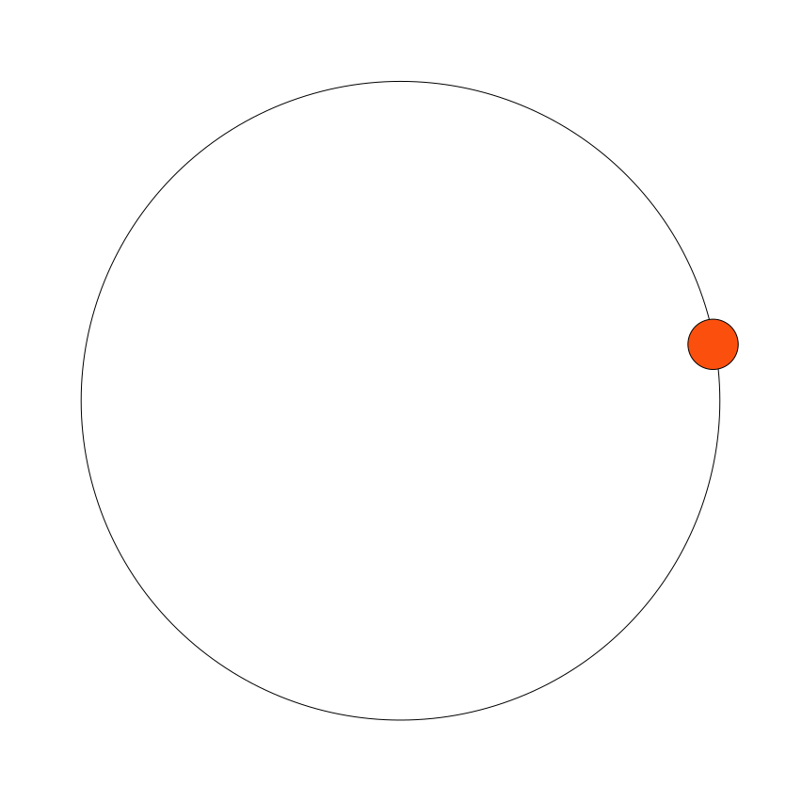
FOR world
AI审计代码势不可挡
问题愈发严重
审计效率低，动辄耗时数日
漏洞检出率受限于审计人员水平
审核与反馈流程分散，闭环难以达成
传统代码审计手段以人工阅读与经验判断为主
在数字化进程高速发展的今天，代码已成为驱动业务的核心资产。然而，代码规模增长的同时，安全漏洞也呈爆炸式上升。
传统已碎，智能当立。
让安全审计变革
从代码源头开始
PART ONE
AI
automatic code security audit platform

Slide 6
FOR world
02
PART TWO
作品展示
做下一代开发安全的“ai哨兵”，让代码更干净，让上线更安心。

Slide 7

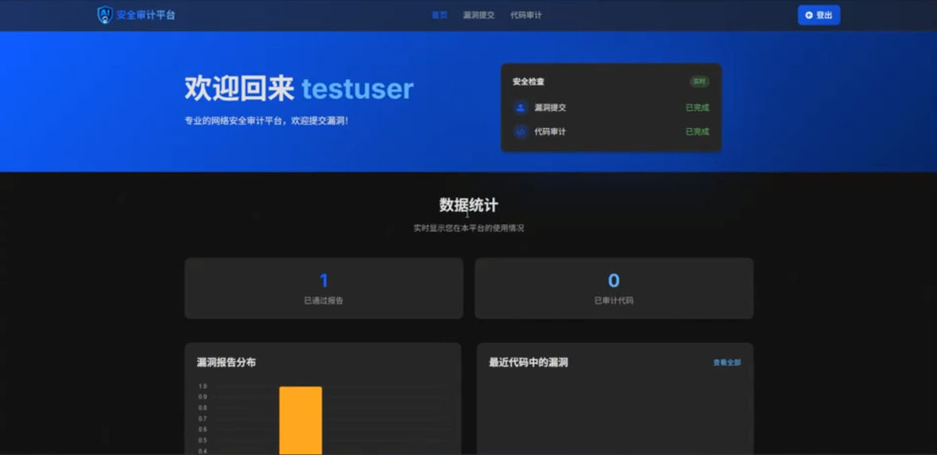
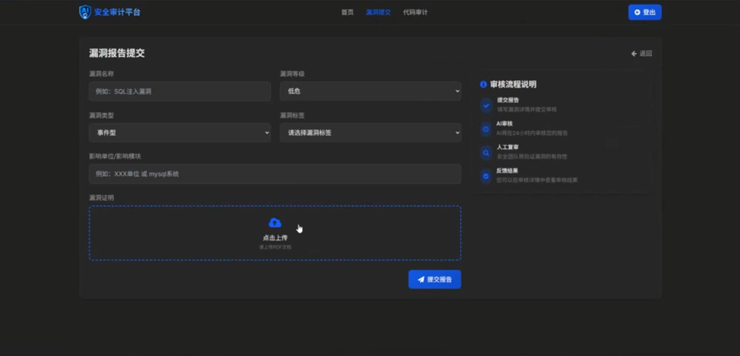
FOR world
平台界面展示
极客暗黑视觉风格 + 实用安全功能可视化
【漏洞提交界面】
首页采用暗色极客配色，突出安全氛围感
展示最新漏洞提交动态、系统通知与统计概览
支持快速导航至审核 / 提交 / 管理等功能区
AI
automatic code security audit platform

Slide 8
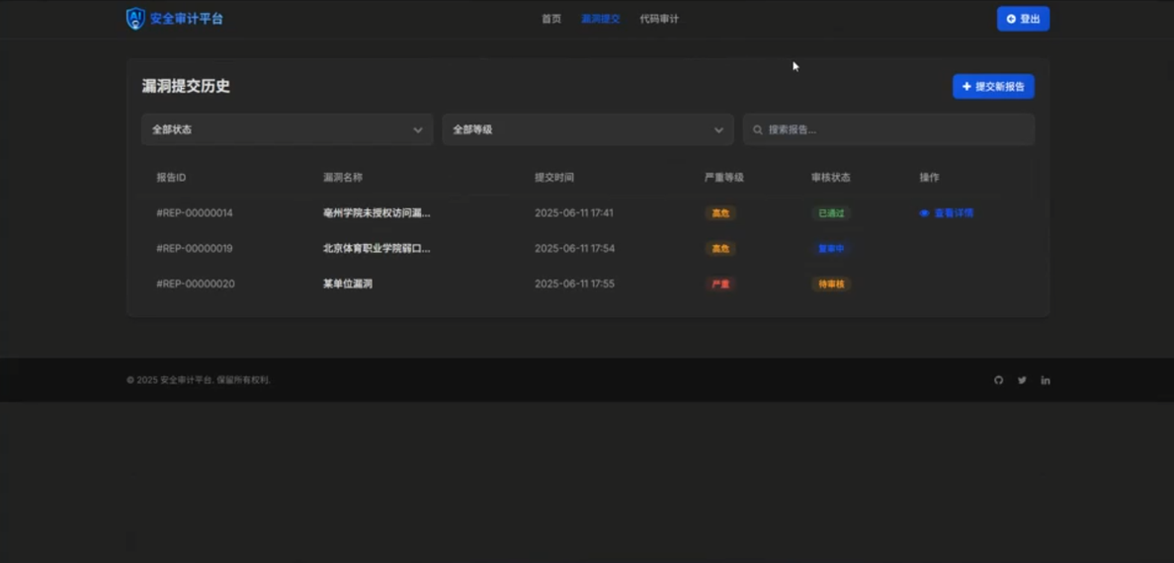
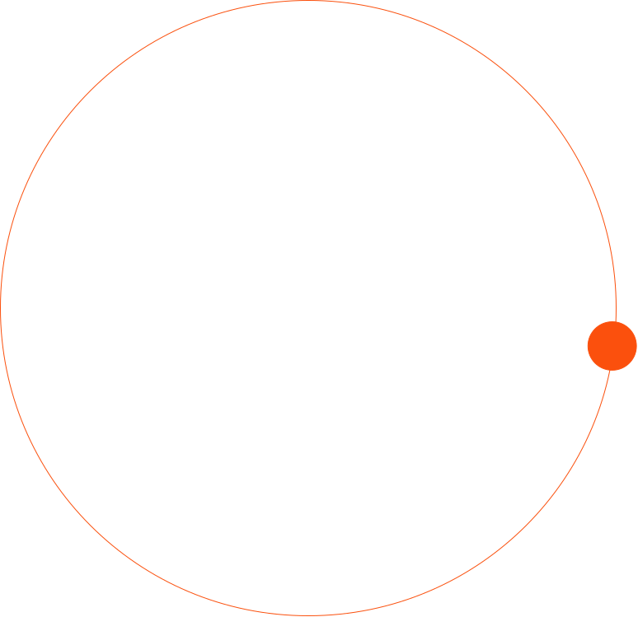
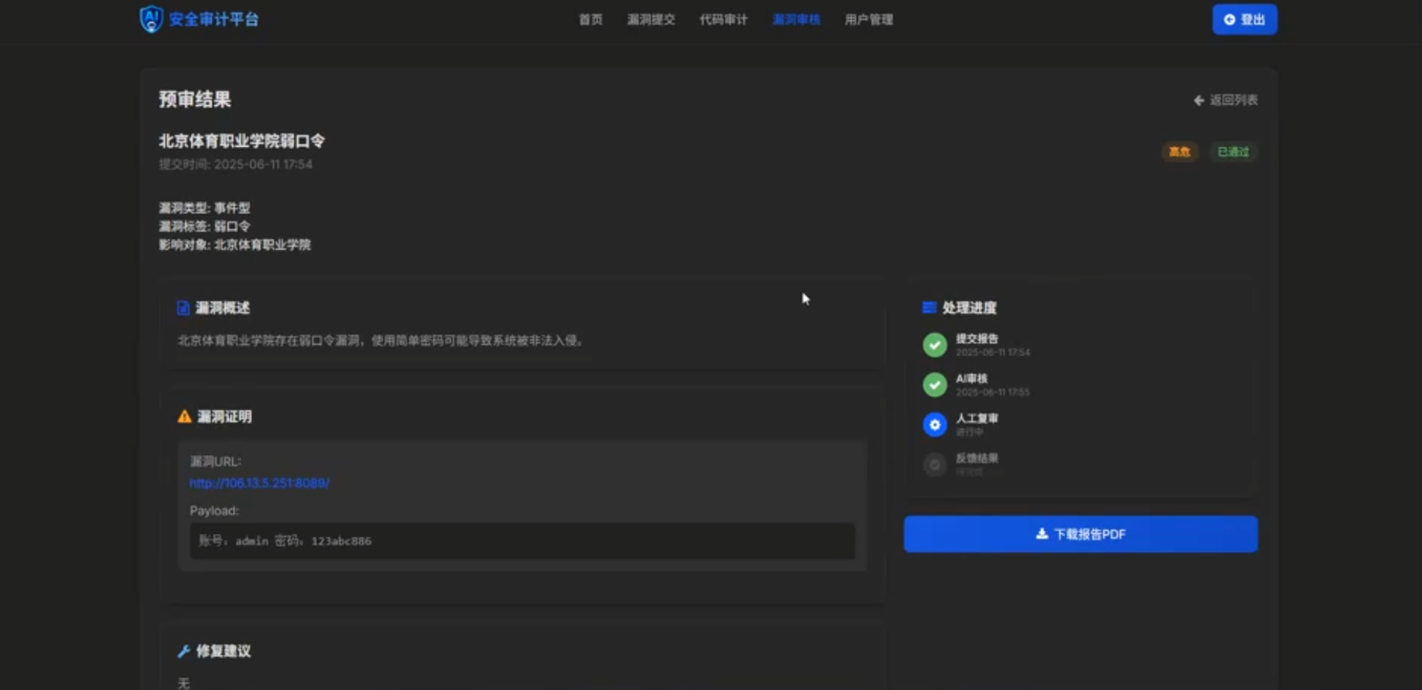
FOR world
平台界面展示
AI
automatic code security audit platform
【漏洞审核界面】
审核流程清晰可视：初审（AI）+ 复审（人工）流程线性可跟踪
每条漏洞包含完整日志记录、处理进度、修复建议
审核人员可标记状态、添加备注或驳回理由

Slide 9
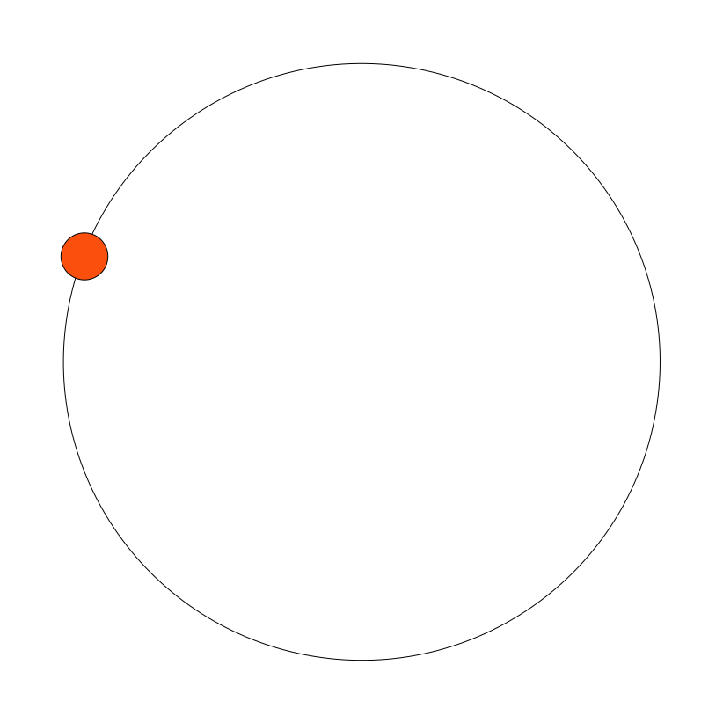
FOR world
平台界面展示
核心功能完善
后续功能ing...
Core functions are complete
Subsequent functions ing...
AI
automatic code security audit platform
Development
【漏洞审核界面】
支持按角色划分用户权限（普通用户 / 审核员 / 管理员），确保不同人员仅访问其所需功能。
所有用户操作均有行为日志留痕，可追溯每一次审核、提交、修改记录。
后台可查看用户提交数、审核数、通过率、活跃度等关键指标，便于运营分析与用户激励。
界面简洁高效

Slide 10



FOR world
报告展示
Creation
portfolio represents
an evolution
报告一
报告一
报告一
阐述
阐述
阐述

Slide 11


FOR world
代码审计
平台演示
AI
automatic code security audit platform
漏洞提交
AI 驱动
本视频为平台的功能操作演示
闭环智能系统
portfolio represents
an evolution

Slide 12
FOR world
03
PART THREE
迭代方向
为推动平台持续演进、提升行业影响力，我们规划了以下几个关键发展方向

Slide 13


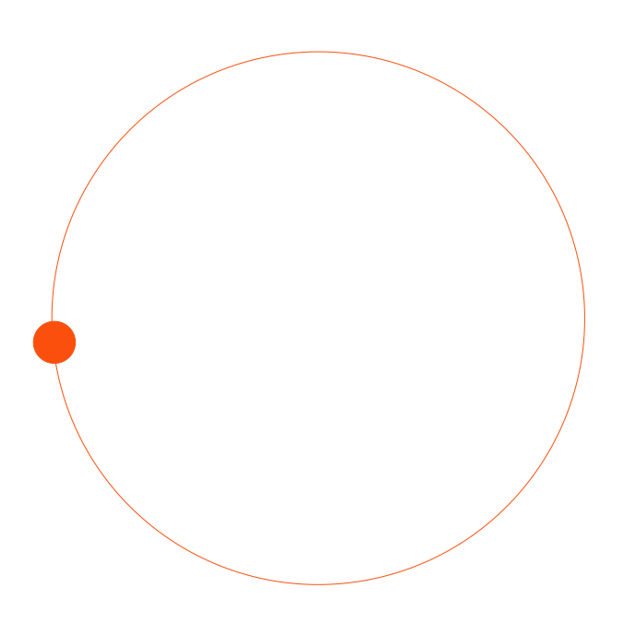
FOR world
🚧模块1： 多语言支持拓展
当前平台主要聚焦 Python 安全审计，下一阶段将支持 JavaScript、Java、Go 等主流语言。
目标是覆盖 90% 主流后端开发语言，提升平台的行业适配能力。
🤖 模块2：AI 模型持续精进
持续收集真实漏洞样本与用户反馈，构建高质量训练语料。
引入 RLHF（人类反馈强化学习）优化模型识别准确性，减少误报、漏报。
支持用户本地微调自定义模型，满足不同行业需求。
AI
automatic code security audit platform
Explore
Security Tools
in future

Slide 14

AI
automatic code security audit platform
Development
🧑‍💻 模块3：团队协作与权限体系
建立细粒度权限控制（RBAC），支持不同角色：开发、审计员、安全主管。
加入审计记录追踪、变更留痕与审计回溯功能。
提供团队协作空间，支持多人同时操作与结果共享。
🌐 模块4：安全合规适配
对接 ISO 27001、等保 2.0、OWASP Top 10 等安全标准。
提供完整的审计日志导出、API 接口文档、第三方平台对接能力。

Slide 15

探索仍在继续...
Development
AI
automatic code security audit platform

Slide 16
04
PART FOUR
技术栈展示
从代码到模型，全栈融合打造AI智能安全审计平台

Slide 17


架构总览
架构总览
平台整体采用 前后端分离 + 多模块解耦 架构设计，支持横向扩展和异步高并发处理：
前端框架：Vue 3 + Element Plus
极客暗色风界面，响应式布局，用户体验简洁高效
后端服务：Python + FastAPI
轻量化服务，接口响应速度快，便于模型嵌入与扩展
数据库：PostgreSQL + SQLAlchemy
安全性高，支持复杂关系查询，数据结构清晰可扩展
任务队列：Celery + Redis
实现异步任务处理，提高漏洞分析与报告生成效率
Security Tools
in future

Slide 18

安全加固设计
Development
Explore
Security Tools
in future
安全不是结果，而是设计初始就考虑的问题：
用户权限粒度划分（管理员 / 安全人员 / 提交用户）
输入过滤 + XSS/CSRF 防御机制
审计日志记录与行为轨迹回溯
平台敏感操作双重验证机制

Slide 19
1
FOR world
Thank You
感谢观看
Creation
Hunter
AI
portfolio represents
an evolution
Copyright
automatic code security audit platform

